Slide 1



(Tiết 2)

Slide 2





Slide 3


Slide 4


Các bạn có sẵn sàng tham quan sở thú cùng với bọn mình không?

Slide 5
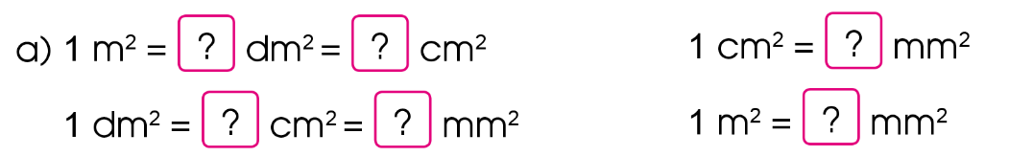

3
Số?
100
100
10 000
100
10 000
1 000 000

Slide 6
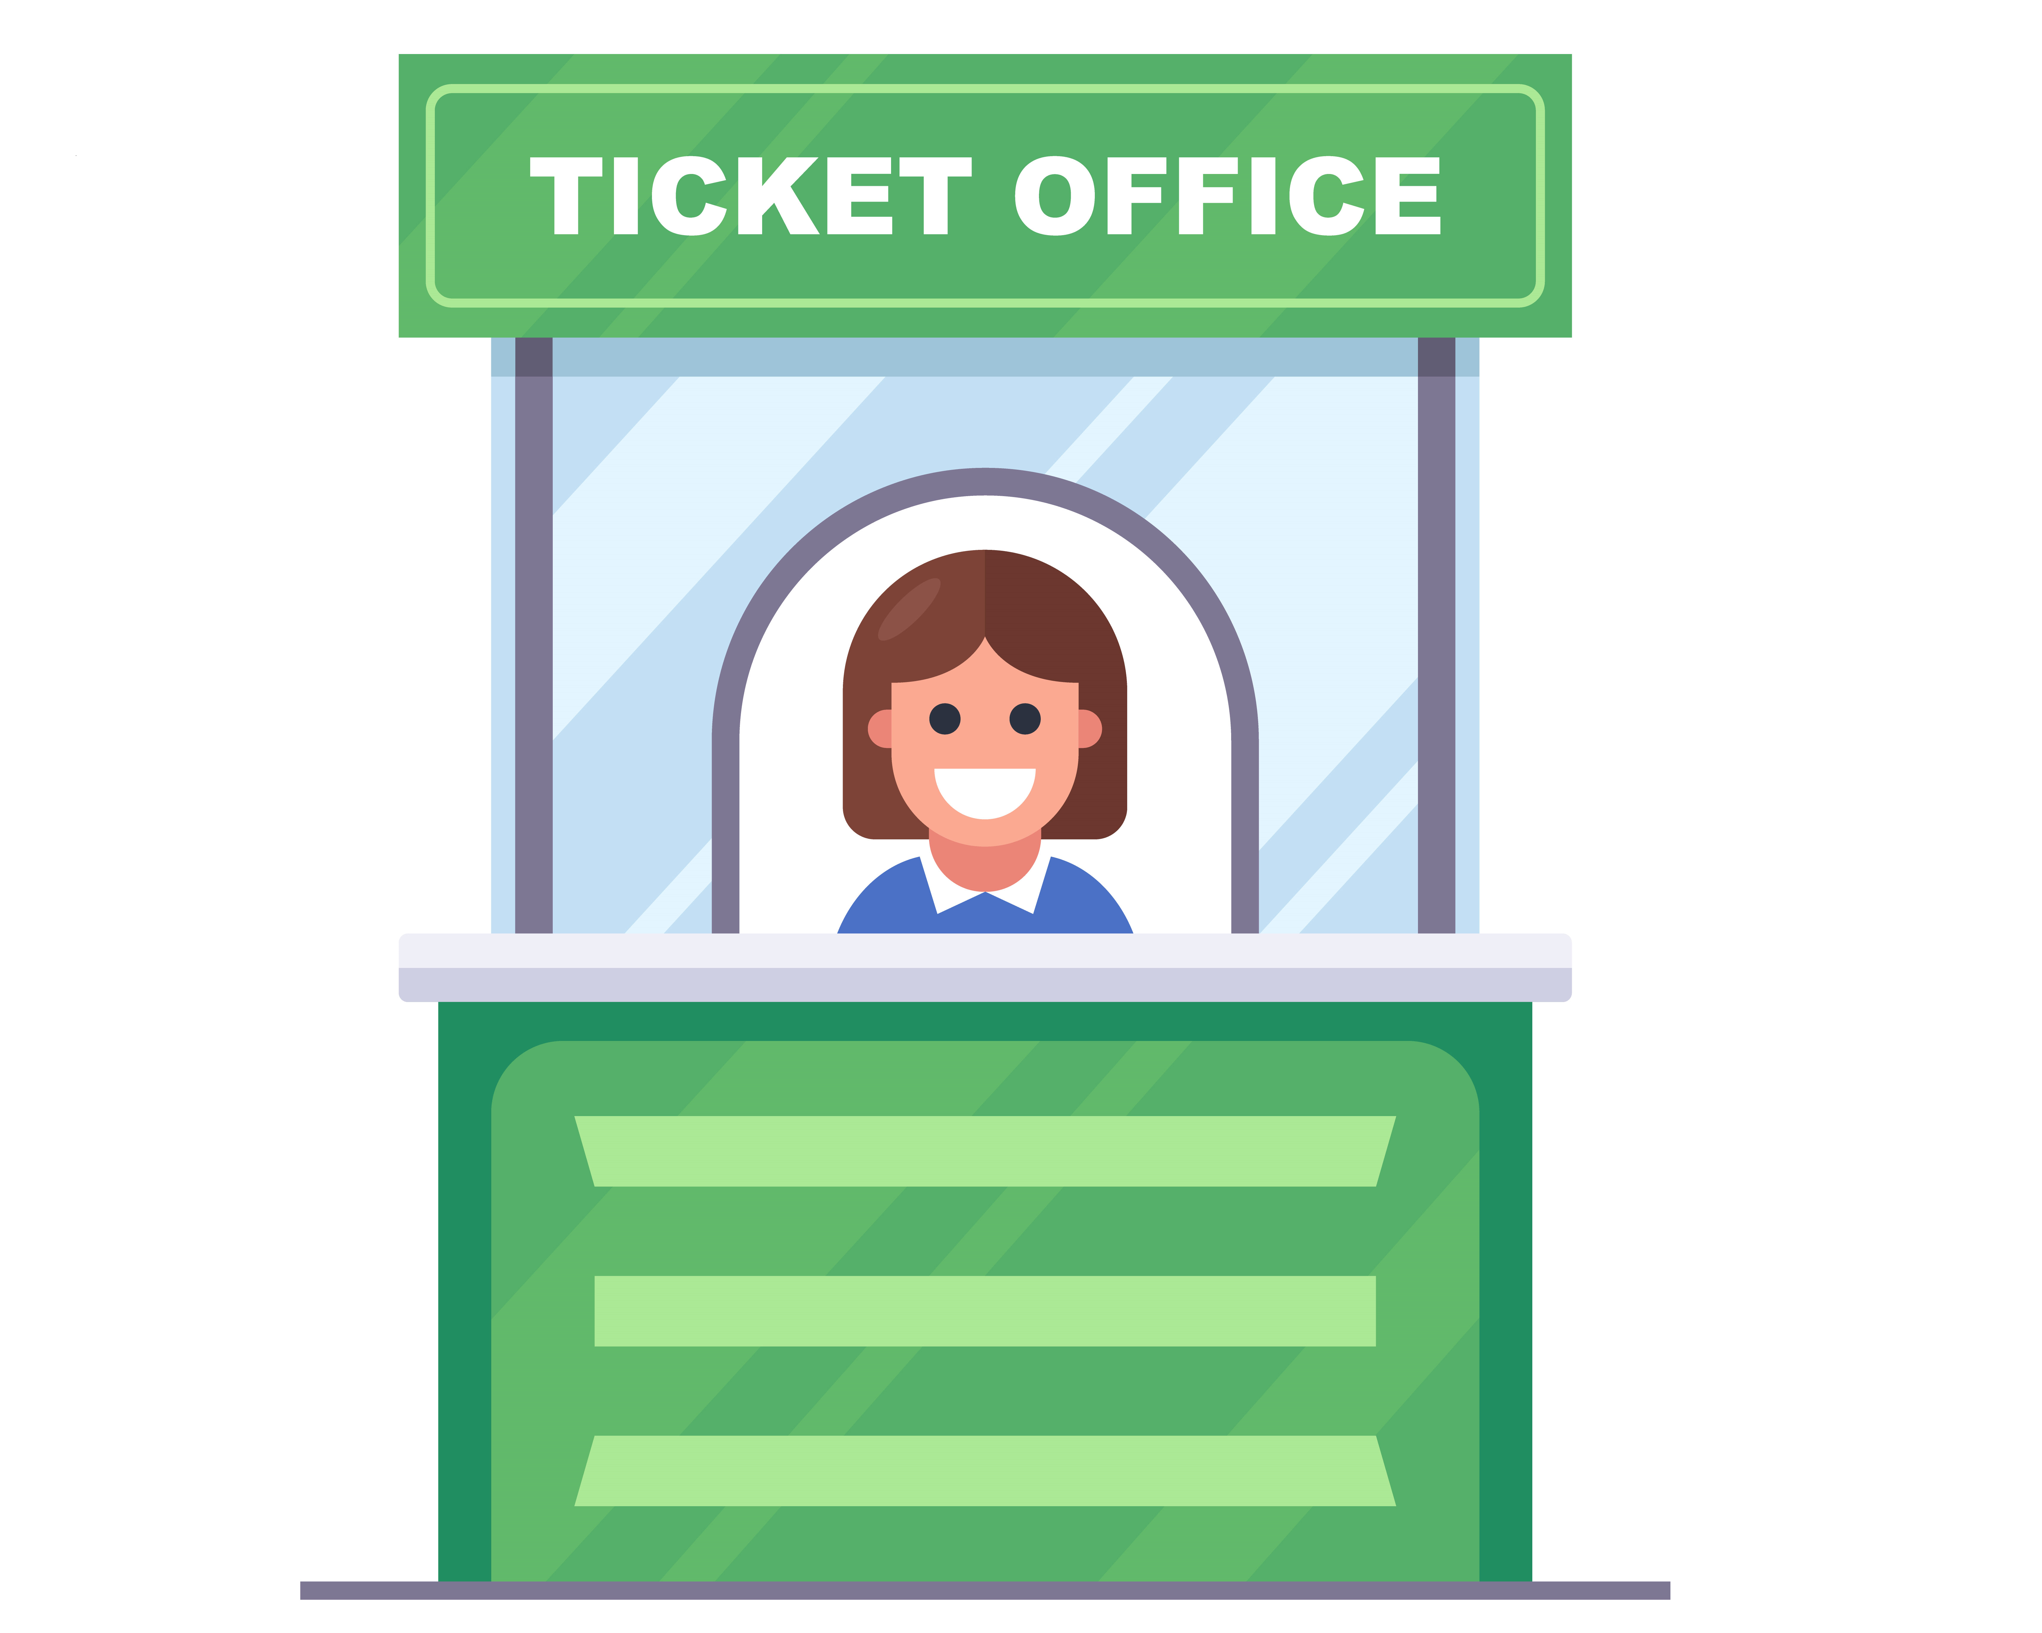
Bạn có thể vào cổng thăm
HƯƠU CAO CỔ

Slide 7
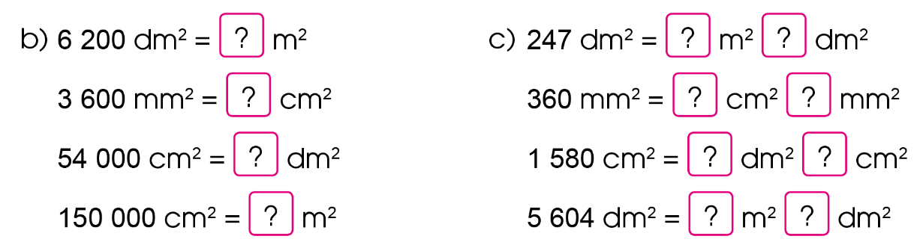
62
2
47
36
3
60
540
15
80
15
56
4

Slide 8
Bạn có thể vào cổng thăm
TÊ GIÁC

Slide 9

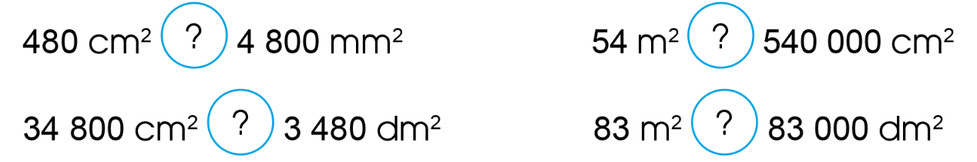
48 cm²
54 mm²
>
=
<
<
830 m²
348 dm²

Slide 10
Bạn có thể vào cổng thăm HÀ MÃ

Slide 11
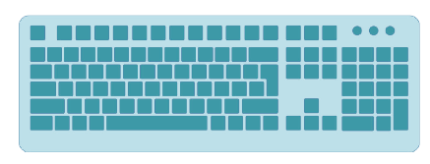
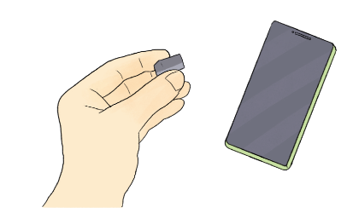
5
Chọn đáp án đúng
a) Diện tích bề mặt một phím số trên bàn phím máy tính khoảng:
A. 182 cm²
B. 182 mm²
C. 182 dm²
b) Diện tích một chiếc thẻ nhớ điện thoại khoảng:
A. 150 cm²
B. 150 mm²
C. 150 dm²

Slide 12
Bạn có thể vào cổng thăm KHỈ

Slide 13
Buổi tham quan sở thú thật vui! Chào các bạn! Hẹn gặp lại nhé!

Slide 14






